Slide 1
EKG analizės pagrindai
Lietuvos Sveikatos mokslų universitetas
Kardiologijos klinika
Doc. M. Biesevičienė
Prof. G. Jaruševičius

Slide 2
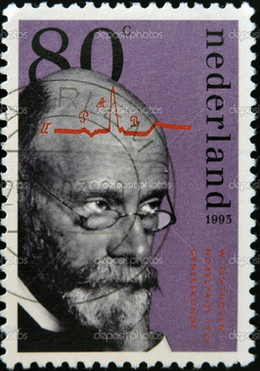
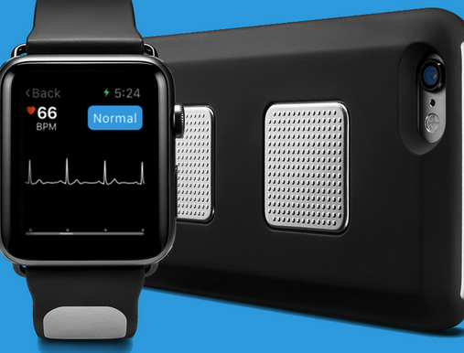
1924 m. Nobelio premija

Slide 3
Klinikinėje elektrokardiografijoje (EKG) dažniausiai registruojamos 12 derivacijų, vadinamų klasikinėmis, nes jose atsispindi pagrindiniai EKG pokyčiai.
Jas sudaro:
standartinės (I, II, III),
sustiprintos unipolinės galūnių (aVR, aVL, aVF) ir unipolinės krūtininės (V₁, V₂, V₃, V₄, V₅, V₆) derivacijos.
Prireikus registruojamos papildomos derivacijos:
V7, V8, V9;
Nebo trikampio (D, A, I);
dešiniosios krūtininės (V₃R, V₄R, V₅R, V₆R);
stemplinės;
intrakardinės ir įvairios unipolinės-bipolinės derivacijos (EKG monitoravimui ar mokslo tiriamiesiems darbams).

Slide 4
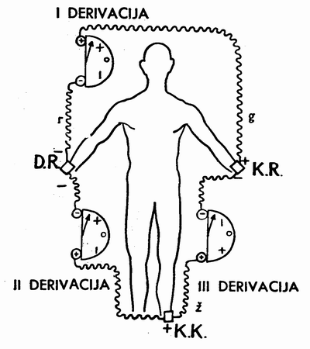
Standartinės derivacijos
Tai V. Einthoveno pasiūlytos bipolinės derivacijos:
I derivacija registruoja kairiosios ir dešiniosios rankų bioelektrinių potencialų skirtumą,
II - kairiosios kojos ir dešiniosios rankos potencialų skirtumą,
III - kairiosios kojos ir kairiosios rankos potencialų skirtumą
Standartinių derivacijų (I, II, III) schema, laidai: r - raudonas (dešinioji ranka), g - geltonas (kairioji ranka), ž - žalias (kairioji koja), j - juodas (dešinioji koja)

Slide 5
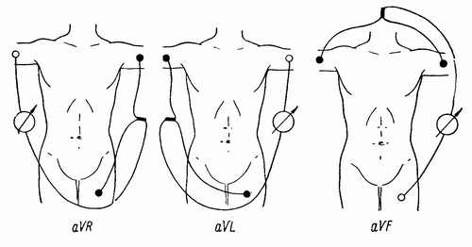
Sustiprintos galūnių derivacijos - F. Vilsono (VR, VL, VF) derivacijas modifikavo E. Goldbergeris (1942), jos žymimos aVR, aVL, aVF.
a - pirmoji žodžio augment (angl. - sustiprinti) raidė. V raide žymima įtampa.
R - right - dešinė, L - left - kairė, F - foot - koja.
aVR derivacija registruojama prijungus diferentinį elektrodą prie dešiniosios rankos,
aVL - prie kairiosios rankos,
aVF - prie kairiosios kojos. Indiferentinis elektrodas gaunamas sujungus kitų dviejų netiriamųjų galūnių elektrodus.
F. Vilsono - E. Goldergerio sustiprintos galūnių derivacijos:
● - indiferencinis elektrodas, ○ - diferencinis elektrodas

Slide 6
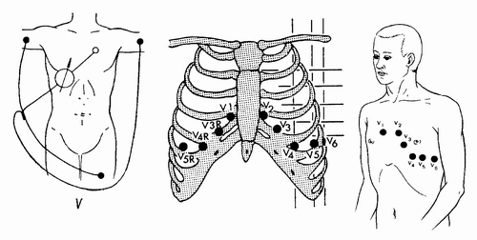
Krūtininės derivacijos žymimos raidėmis V (įtampa) ir arabiškais skaitmenimis, nurodančiais diferentinio elektrodo padėtį krūtinės ląstoje
V₁ derivacija - diferentinis elektrodas pritvirtinamas IV tarpšonkauliniame tarpe ties dešiniuoju krūtinkaulio kraštu;
V₂ - diferentinis elektrodas pritvirtinamas IV tarpšonkauliniame tarpe ties kairiuoju krūtinkaulio kraštu;
V₃ - diferentinis elektrodas prijungiamas tarp V₂ ir V₄ derivacijų;
V₄ - diferentinis elektrodas pritvirtinamas V tarpšonkauliniame tarpe ties l.medioclavicularis sinistra;
V₅ - diferentinis elektrodas pritvirtinamas V tarpšonkauliniame tarpe ties l.axillaris anterior;
V₆ - diferentinis elektrodas pritvirtinamas V tarpšonkauliniame tarpe ties l.axillaris media.
Unipolinių krūtininių derivacijų padėtys

Slide 7
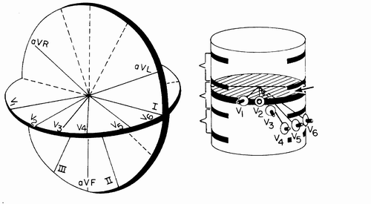
Standartinės ir sustiprintos unipolinės galūnių derivacijos registruoja širdies bioelektrinių potencialų projekciją į kūno frontaliąją plokštumą, o unipolinės krūtininės - į horizontalią plokštumą
A
B
I, II, III, aVR, aVL ir aVF derivacijų projekcija į frontaliąją plokštumą, V₁ - V₆ - į horizontaliąją plokštumą:
A - standartinių ir sustiprintų unipolinių galūnių ir krūtininių derivacijų projekcijos į atitinkamas plokštumas,
B - krūtininių derivacijų projekcijos krūtinės ląstoje

Slide 8
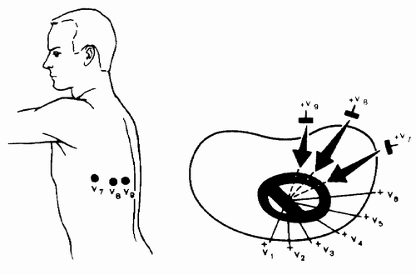
Papildomos krūtininės unipolinės derivacijos
V7 derivacija - diferentinis elektrodas pritvirtinamas V tarpšonkauliniame tarpe ties l.axillaris posterior;
V8 - diferentinis elektrodas pritvirtinamas V tarpšonkauliniame tarpe ties l.scapularis sinistra.
V9 - diferentinis elektrodas pritvirtinamas V tarpšonkauliniame tarpe ties l.paravertebralis sinistra
V₁ - V9 derivacijų padėtys

Slide 9
Dešiniosios krūtininės derivacijos
V₃R - diferentinis elektrodas pritvirtinamas tarp V₁R ir V₄R derivacijų.
V₄R - diferentinis elektrodas pritvirtinamas V tarpšonkauliniame tarpe ties l.medioclavicularis dextra.
V₅R - diferentinis elektrodas pritvirtinamas V tarpšonkauliniame tarpe ties l.axillaris anterior dextra.
V₆R - diferentinis elektrodas pritvirtinamas V tarpšonkauliniame tarpe ties l.axillaris media dextra.

Slide 10
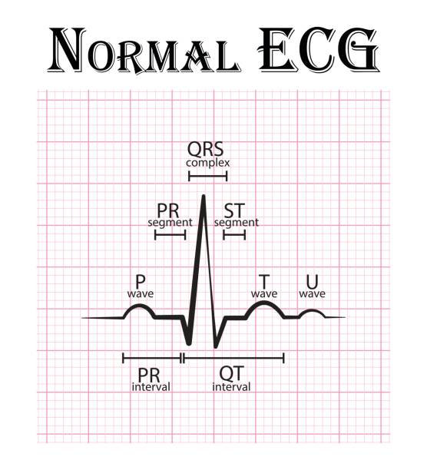
Normali EKG
Svarbu atsiminti, kad „normali“ 12 derivacijų EKG gali būti su nuokrypiais.
„Normalios“ EKG charakteristikos nėra absoliučios. Norint atpažinti normalius variantus, reikia didelės EKG skaitymo patirties.
Tik nuosekliai ir struktūrizuotai vertinant EKG ir radinius su konkretaus paciento klinikine būkle, EKG taps vertinga diagnostikos priemone.
https://ecg.utah.edu/

Slide 11
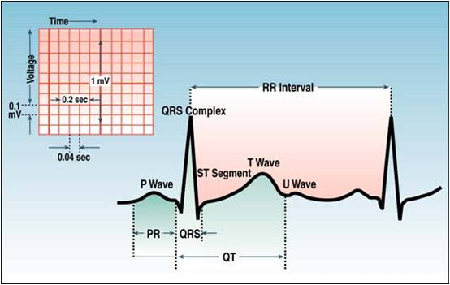
Matavimai
Širdies susitraukimų dažnis: 60–90 k./min.
PR intervalas: 0,12 - 0,20 sek
QRS Ttrukmė: 0,06 - 0,10 sek
QT intervalas (QTc ≤ 0,40 sek.)
Bazetto formulė: QTc = (QT) / Sq RR (sekundėmis). Bazett formulė taikoma tik normokardijai, t. y. ŠSD nuo 60-100 k/min.
Įprasta QRS ašis: nuo +90° iki -30° (suaugusiesiems)
https://ecg.utah.edu/

Slide 12
EKG analizės pagrindai
Dažnis: greitas ar lėtas?
Ritmas: sinusinis ar ne? Platūs ar siauri QRS kompleksai?
Intervalai: PR ir QT normalūs arpailgėję?
P banga: Normalus P dantelis? Prieširdžių padidėjimas?
QRS: ašies nuokrypis? Q banga? Skilvelių padidėjimas? Kojyčių blokada?
ST segmentas: pakilęs ar nusileidęs?
T banga: teisingos krypties ar invertuota?

Slide 13
Matavimai
Širdies susitraukimų dažnis (prieširdžių ir skilvelių, jei skiriasi)
PR intervalas (nuo P pradžios iki QRS pradžios)
QRS trukmė (QRS plotis)
QT intervalas (nuo QRS pradžios iki T pabaigos)
QRS ašis
https://ecg.utah.edu/

Slide 14
Ritmas
Normaliam sinusiniam ritmui P banga I ir II derivacijose turi būti teigiamos.
https://ecg.utah.edu/

Slide 15
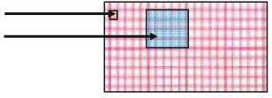
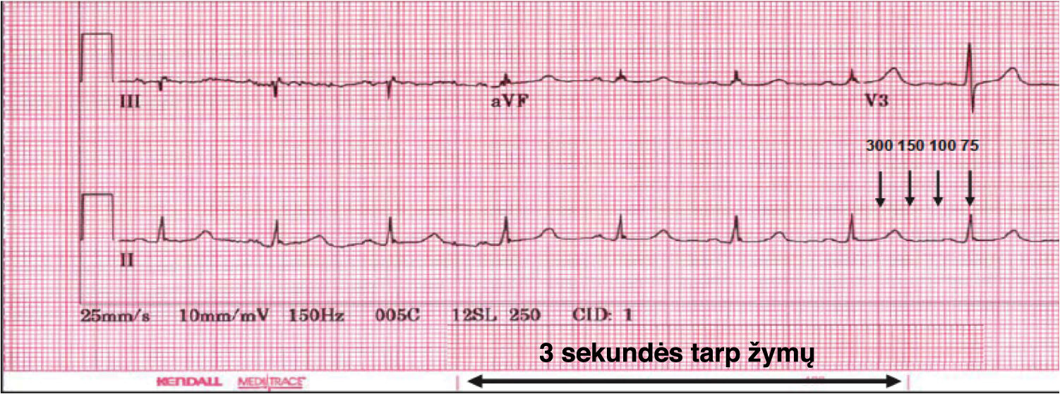

ŠSD įvertinimas
Vienas mažas langelis = 0.04s.= 40 ms.
Vienas didelis langas=0.2s. = 200 ms.
Popieriaus slinkimo greitis 1500 mm/min=25mm/s
Vienas dūžis per 0.2 s.= 300 k/min.
ŠSD =1500/RR (mm) arba 300/didelių langelių skaičius tarp RR bangų.

Slide 16
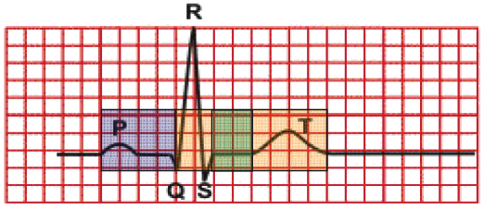
EKG kompleksai ir intervalai
P banga: prieširdžių depoliarizacija (išdešinės į kairę);
QRS: skilvelių depoliarizacija (pertvara-KS-DS);
T banga: skilvelių repoliarizacija;
PR intervalas: impulso sklidimas iš d. Prieširdžio iki AV mazgo;
ST segmentas: “ramus laikas” tarp skilvelių depoliarizacijos ir repoliarizacijos;
QT intervalas: efektyvi skilvelių depoliarizacija ir repoliarizacija.

Slide 17
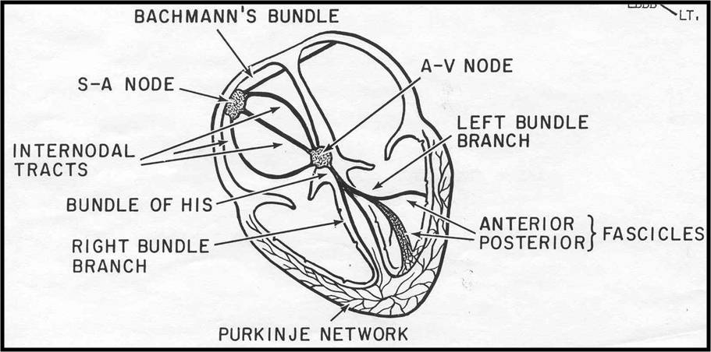
Laidumas
Normalus sino-atrial (SA), Atrio-ventricular (AV), and Intraventricular (IV) laidumas
Diagramoje pateikiama normali širdies laidžioji sistema.
https://ecg.utah.edu/

Slide 18
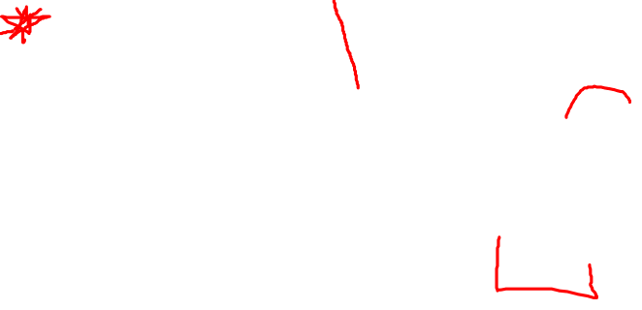

Širdies elektrinių reiškinių atsiradimas
Širdies ciklas paprastai prasideda nuo impulso pradžios sinusiniame mazge.
Depoliarizacijos banga praeina per dešinįjį ir kairįjį prieširdžius, kurie sukuria P bangą EKG ir sukelia prieširdžių susitraukimą.
Sinusinis mazgas
Notes:
Initiation of the cardiac cycle normally begins with initiation of the impulse at the sinoatrial (SA) node. A resulting wave of depolarization passes through the right and left atria, which produces the P wave on the surface ECG and stimulates atrial contraction.

Slide 19


Širdies elektrinių reiškinių atsiradimas
Suaktyvinus prieširdžius, impulsas patenka į atrioventrikulinį (AV) mazgą, kuris yra vienintelis normalus laidumo kelias tarp prieširdžių ir skilvelių.
AV mazgas sulėtina impulsų laidumą, o tai suteikia laiko prieširdžiams susitraukti ir kraujui pumpuoti iš prieširdžių į skilvelius prieš skilvelių susitraukimą.
Laidumo per AV mazgą laikas sudaro didžiąją dalį PR intervalo trukmės.
Atrioventrikulinis mazgas
Notes:
Following activation of the atria, the impulse proceeds to the atrioventricular (AV) node, which is the only normal conduction pathway between the atria and the ventricles. The AV node slows impulse conduction which allows time for contraction of the atria and the pumping of blood from the atria to the ventricles prior to ventricular contraction. Conduction time through the AV node accounts for most of the duration of the PR interval.

Slide 20
Širdies elektrinių reiškinių atsiradimas
Žemiau AV mazgo impulsas praeina per Hiso pluoštą.
Nedidelę paskutinės PR intervalo dalies dalį atspindi laidumo laikas per Hiso pluoštą.
Hiso jungtis
Notes:
Just below the AV node, the impulse passes through the bundle of His. A small portion of the last part of the PR interval is represented by the conduction time through the bundle of His.

Slide 21

Širdies elektrinių reiškinių atsiradimas
Po to, kai impulsas praeina per Hiso pluoštą, jis plinta per kairę ir dešinę Hiso kojytes.
Nedidelę paskutinės PR intervalo dalies dalį atspindi laidumo laikas per Hiso kojytes.
Kairioji Hiso kojytė (KHK)
KHK užpakalinė šakelė
KHK priekinė šakelė
Dešinioji Hiso kojytė
Notes:
After the impulse passes through the bundle of His, it proceeds through the left and right bundle branches. A small portion of the last part of the PR interval is represented by the conduction time through the bundle branches.

Slide 22
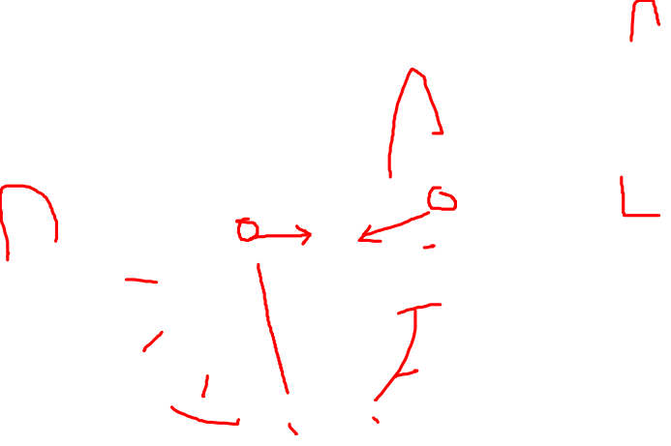

Širdies elektrinių reiškinių atsiradimas
Tada impulsas praeina per Purkinje skaidulas (susipynusias miokarde).
Nedidelę paskutinės PR intervalo dalies dalį atspindi laidumo laikas per Purkinje sistemą.
Purkinje Skaidulos
Notes:
Next the impulse passes through the Purkinje fibers (interlacing fibers of modified cardiac muscle). A small portion of the last part of the PR interval is represented by the conduction time through the Purkinje system.

Slide 23

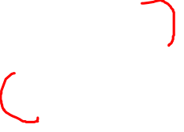
Širdies elektrinių reiškinių atsiradimas
Impulsas greitai sklinda per Hiso pluoštą, kojytes, Purkinje skaidulas ir sukelia skilvelių depoliarizaciją ir susitraukimą.
QRS kompleksas EKG rodo skilvelio raumens depoliarizaciją.
Notes:
The impulse passes quickly through the bundle of His, the left and right bundle branches, and the Purkinje fibers leading to depolarization and contraction of the ventricles. The QRS complex on the ECG represents the depolarization of the ventricular muscle mass.

Slide 24

Širdies elektrinių reiškinių atsiradimas
T banga EKG rodo skilvelių repoliarizaciją ir relaksaciją.
QRS komplekso metu vyksta prieširdžių repoliarizacija ir relaksacija.
Notes:
The T wave on the ECG represents the repolarization and relaxation of the ventricles.
Atrial repolarization and relaxation occurs during the QRS complex.

Slide 25
Išemijos, pažeidimo, nekrozės lokalizacija
II,III, aVF –apatinė siena,
V 1, 2 –priekinė siena,
V 3,4 –viršūnė,
I, aVL, V 5, 6 –šoninė siena

Slide 26
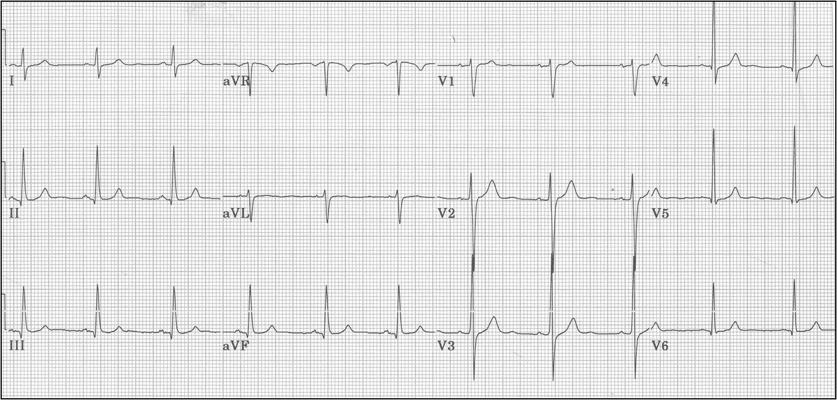
Įprasta P banga
P banga atspindi nuoseklų dešiniojo ir kairiojo prieširdžio aktyvavimą, dažnai matomos dantytos arba dvifazės dešiniojo ir kairiojo prieširdžio aktyvavimo P bangos.
P trukmė < 0,12 sek
P amplitudė < 2,5 mm
P bangos ašis: nuo 0° iki +75°
Gali matytis skilusios P bangos
https://ecg.utah.edu/

Slide 27
QRS Complex
QRS rodo tuo pačiu metu vykstantį DS ir KS aktyvavimą, nors didžioji QRS bangos forma gaunama iš didesnio KS raumenų.
QRS trukmė ≤ 0,10 sek
QRS amplitudė yra skirtinga tam tikrose derivacijose. Voltažą lemia du QRS dalykai:
a) Skilvelių dydis (ty. kuo didesnis, tuo didesnis voltažas)
b) Krūtinės ląstos elektrodų artumas prie skilvelių (kuo arčiau, tuo didesnis volltažas)
Normali QRS ašis (+90° iki -30°); tai reiškia, kad II ir I derivacijose QRS kryptis dažniausiai yra teigiama.

Slide 28
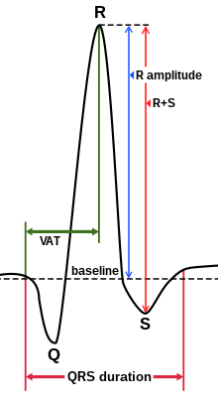
Suaugusiesiems QRS kompleksas paprastai trunka 80–100 ms; vaikams jis gali būti trumpesnis.
Q, R ir S bangos atsiranda greitai iš eilės, ne visos atsiranda visose derivacijose, todėl paprastai vertinamos kartu.
Q banga yra bet koks nukrypimas žemyn iškart po P bangos.
R banga seka kaip teigiama banga į viršų, o S banga yra bet koks nukrypimas žemyn po R bangos.
T banga stebima po S bangos, o kai kuriais atvejais po T bangos stebima papildoma U banga.
Norėdami matuoti QRS intervalą, pradėkite nuo PR intervalo pabaigos (arba Q bangos pradžios) iki S bangos pabaigos. Paprastai šis intervalas yra 0,08–0,10 sekundės. Kai trukmė ilgesnė, tai laikoma plačiu QRS kompleksu.

Slide 29
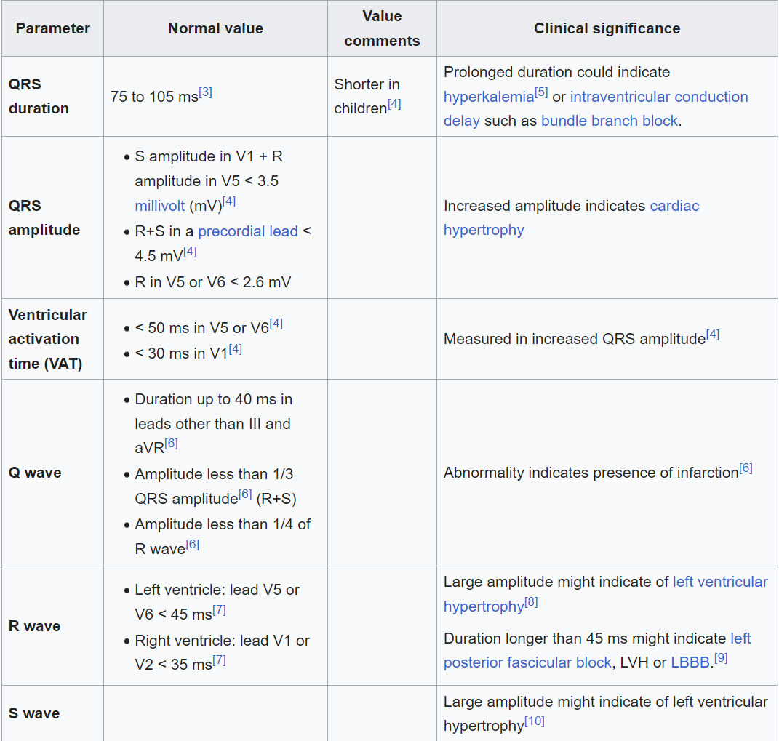
QRS komplekso dalys

Slide 30
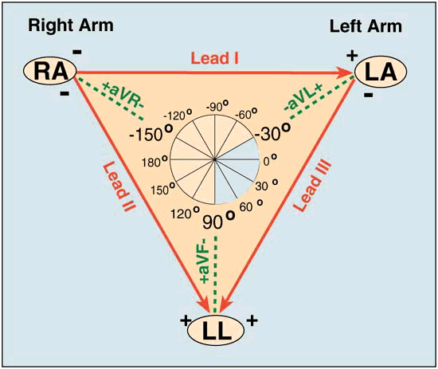
Diagramoje nurodytas normali ašis
(nuo -30° iki +90°).
Nuokrypis į kairę (kairiosioji ašis) nuo -30° iki -90°,
Nuokrypis į dešinę (dešiniojios ašis) nuo +90° iki +150°.

Slide 31
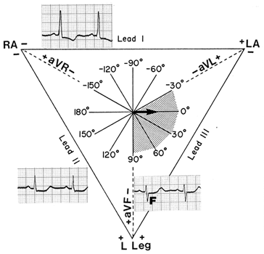
Lead aVF is the isoelectric lead.
•The two perpendiculars to aVF are 0° and 180°.
•Lead I is positive (i.e., oriented to the left).
•Therefore, the axis has to be 0°.

Slide 32
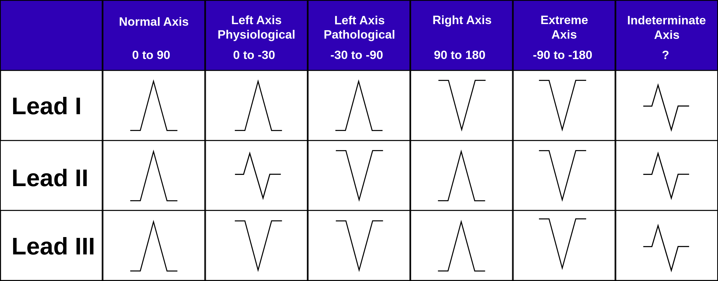
Ašis

Slide 33
ST Segment and T wave
Sąvoka „ST segmentas“ yra klaidinga, nes atskiro ST segmento, besiskiriančio nuo T bangos, paprastai nėra.
Dažniausiai ST-T banga yra lygi, ištisinė, prasidedanti J tašku (QRS pabaiga), lėtai kyla iki T smailės, o po to greitai nusileidžia iki izoelektrinės linijos arba U bangos pradžios. Dėl to susidaro asimetrinė T banga. Kai kada, ypač moterims, T banga yra simetriška ir yra atskiras horizontalus ST segmentas.
Įprastai T banga yra tos pačios krypties kaip ir QRS, išskyrus dešiniąsias derivacijas.
Įprastai T banga visada yra teigiama I, II, V3-6 derivacijose ir visada neigiama aVR.
Normalus ST segmento pakilimas gali būti registruojamas V1-3 derivacijose, o ST forma yra įgaubta. ST segmento pakilimas su įgaubta išvaizda taip pat gali būti matomas ir kitose derivacijose; tai dažnai vadinama ankstyva repoliarizacija.

Slide 34
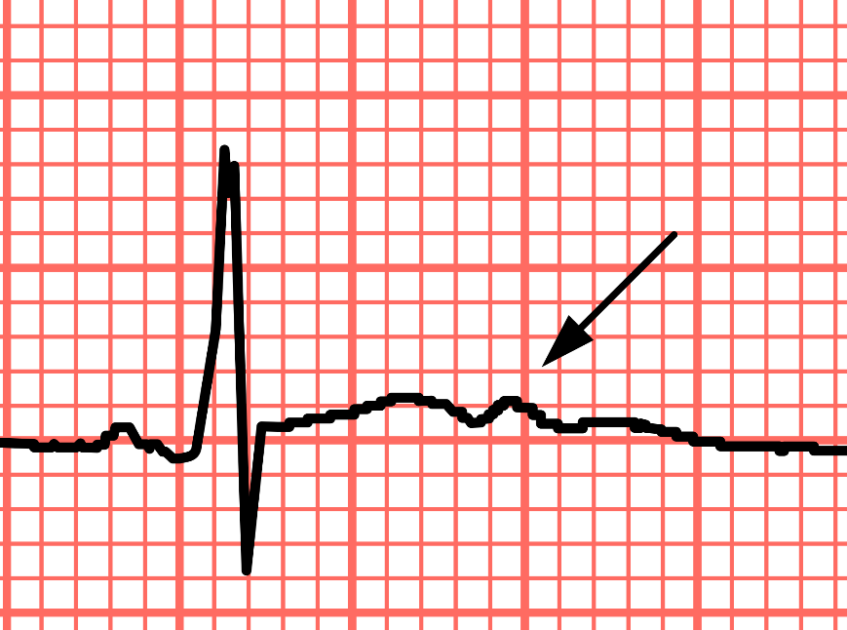
U banga: dažniausiai neįvertinama banga EKG
U bangos amplitudė paprastai yra < 1/3 T bangos amplitudės toje pačioje derivacijoje.
U bangos kryptis yra tokia pati, kaip T bangos toje derivacijoje.
U bangos yra ryškesnės esant lėtam ŠSD ir dažniausiai geriausiai matomos dešiniosiose dervacijose.
Manoma, kad U bangos kilmė yra susijusi su depoliarizacija, kuri nutraukia arba seka po repoliarizacijos.
U banga atsiranda po T bangos ir ne visada gali būti stebima dėl mažo dydžio. Manoma, kad „U“ bangos reiškia Purkinje skaidulų repoliarizaciją. Tačiau tikslis U bangos reikšmė neaiški.
Dažniausios kilmės teorijos yra šios:
Uždelsta Purkinje skaidulų repoliarizacija
Ilgalaikė vidurinio miokardo sluoksnio M ląstelių repoliarizacija
Potencialai, atsirandantys dėl mechaninių jėgų skilvelio sienelėje
Papiliarinio raumens repoliarizacija.

Slide 35
EKG išvada
EKG interpretuokite kaip „normalią“ arba „patologinę“.
Kartais terminas „ribinis“ vartojamas, jei nesate tikri dėl tam tikrų išvadų reikšmės.
Palyginimas su ankstesne EKG yra labai svarbus – jei paciento ligos istorijoje yra ankstesnė EKG, dabartinę EKG reikia palyginti su ja. Įvertinama, ar neįvyko kokių nors reikšmingų pokyčių. Šie pokyčiai gali būti svarbūs sprendžiant tolimesnę paciento klinikinę eigą.

